Slide 2
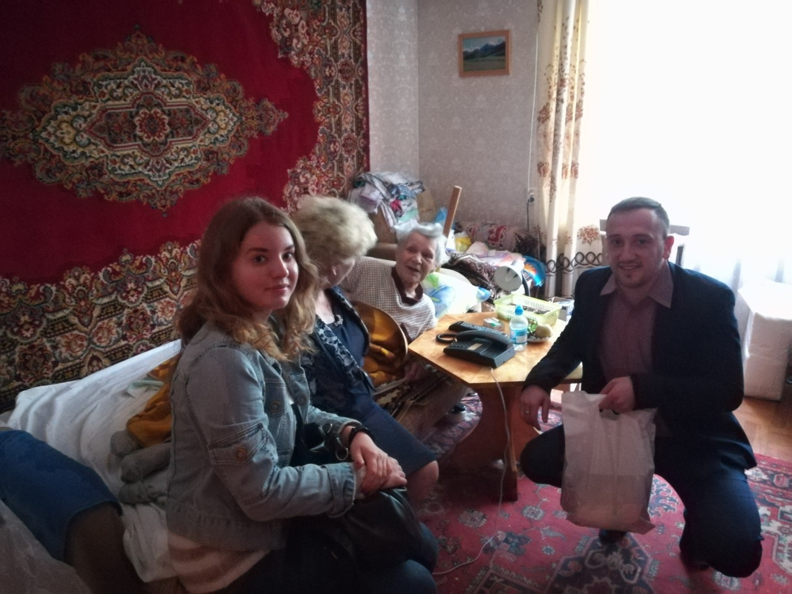
Проект направлен на оказание помощи пожилым людям, оказавшимся в трудной жизненной ситуации
Проект реализуется на территории города Краснодара с 01.04.2018

Slide 3
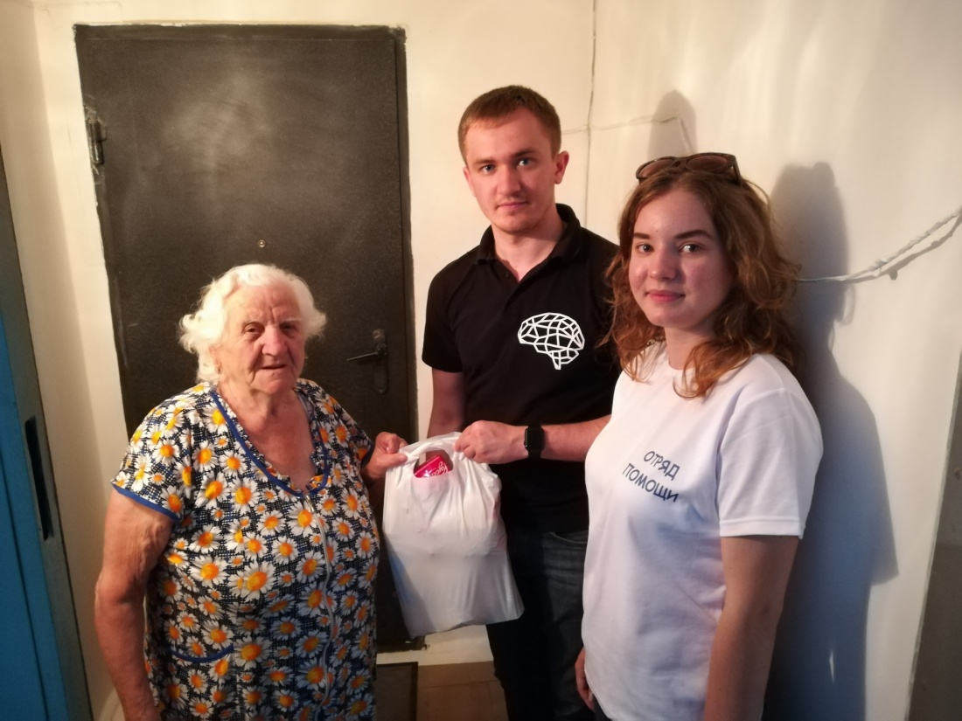
Основная цель - привлечение молодёжи к социальной работе, направленной на оказание помощи нуждающимся пожилым людям
НА ДАННЫЙ МОМЕНТ МЫ ПОСЕТИЛИ И ОКАЗАЛИ ГУМАНИТАРНУЮ И ФИЗИЧЕСКУЮ ПОМОЩЬ ПОРЯДКА 50 ВЕТЕРАНАМ К ВОЛОНТЕРСКОЙ РАБОТЕ ПРИВЛЕЧЕНО ПОРЯДКА 20 МОЛОДЫХ ЛЮДЕЙ.

Slide 4
